Slide 1
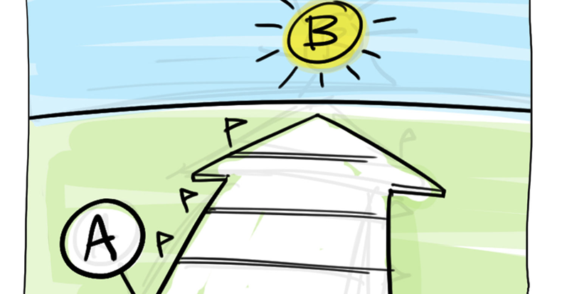
Open Access bij niet-academische instellingen
Marjan Bakker
Noordwest Ziekenhuisgroep

Slide 2
Wat wil ik bespreken?
Wat is open access?
Waarvoor moet je het hebben!
Wat kan OA betekenen?
Academie vs. niet academie
Waar staat STZ?
Haalbaarheidsstudie
Ervaringen
Adviezen/ ideeën
Notes:
In krap 10 minuten wil ik graag een zeer complex onderwerp met jullie bespreken! Namelijk hoe is OA bij niet-academische instellingen geregeld?
Mijn antwoord daarop is kort: er is nog niets of weinig geregeld

Slide 3



Wat is open access?
Onbeperkte toegang tot en hergebruik van wetenschappelijke informatie
Notes:
Dus: geen financiële, wettelijke of technische belemmeringen om toegang te krijgen - dat wil zeggen wanneer iedereen de informatie kan lezen, downloaden, kopiëren, verspreiden, afdrukken, zoeken, voor gebruik in bijvoorbeeld onderwijs of op een andere manier binnen de wettelijke overeenkomsten.

Slide 4

Waarom open access publiceren? Plan S!
“publiek gefinancierd onderzoek zou direct open access beschikbaar moeten zijn en niet achter paywalls verborgen moeten worden”
cOAlition S
Verplicht vanaf 2021
Drie routes mogelijk:
  Gouden route: publiceren in een open access tijdschrift
  Hybride route: open access publiceren in een niet-OA journal
  Groene route: toegestane versie in repository archiveren
Notes:
cOAlition S is een internationaal samenwerkingsverband van momenteel ruim 20 onderzoek financiers in en buiten Europa. Vanuit Nederland NWO en ZonMW, ook bv de Europese Commissie dus voor Horizon 2020/Europe studies. European Research Council heeft zich onlangs teruggetrokken uit de coalitie.
Verplicht voor alle publicaties die voortkomen uit calls vanaf 1-1-2021.
Hybride optie wordt vaak alleen betaald als het journal een transitie naar open access doorgaat, een zogenaamd transformative arrangement, en door NWO helemaal niet meer.
Voor alle opties geldt dat de publicatie direct openbaar moet zijn, dus zonder embargoperiode, en voorzien van een CC-BY licentie om hergebruik met bronvermelding mogelijk te maken.

Slide 5
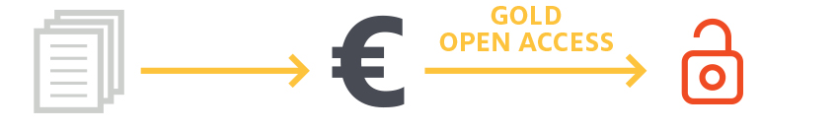


Hoe publiceer je open access?
Groen
Publiceer in een abonnementstijdschrift
Upload in een repository
Toegang via repository direct of na embargo
Hybride
Publiceer in een abonnementstijdschrift met betaalde open access optie
Betaal article processing charges (APC)
Direct toegang via tijdschrift
Goud
Publiceer in een volledig open access tijdschrift
Betaal APC (indien nodig)
Direct toegang via tijdschrift

Slide 6
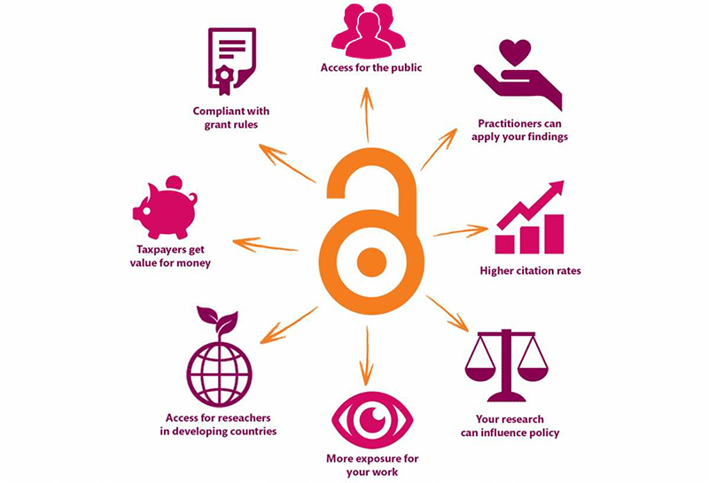
Waarom nog meer open access publiceren?
Basis illustratie: CC-BY (Danny Kingsley & Sarah Brown)
Notes:
Altruïstische motieven: toegang voor onderzoekers die geen hoge abonnementskosten kunnen betalen, zoals in ontwikkelingslanden. Onderzoeksresultaten kunnen sneller toegepast worden door iedereen. Meer maatschappelijke impact van onderzoeksresultaten (snellere opname in nieuws/social media). Direct beschikbaar voor beleidsmakers

Slide 7
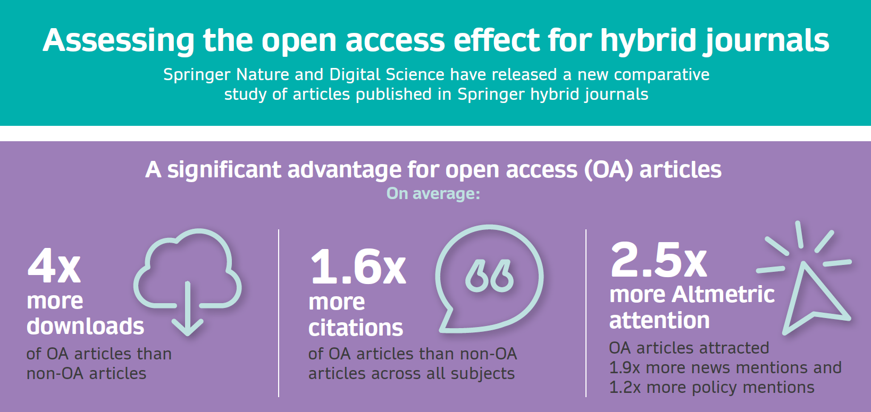
Open access wordt meer geciteerd
Notes:
Meer downloads voelt logisch. Meer geciteerd want voor meer mensen beschikbaar, hoewel cijfers erg verschillen: sommige studies zeggen 2x zoveel, sommige 20% meer. Meeste studies zeggen in ieder geval significant meer geciteerd wanneer OA. Impact factor van OA tijdschriften lijkt geen invloed te hebben op aantal citaties. Niet-OA duurt ook langer voor ze geciteerd worden.

Slide 8

Nadeel van Open Access…
Notes:
Korte termijn is er in veel ziekenhuizen geen budget voor de kosten van publiceren. Voor bibliotheken geldt dat hun budget nog volledig opgaat aan abonnementskosten

Slide 9

Initiatieven Open Access voor STZ ziekenhuizen
Stakeholders gesproken
Stichting SURF
Uitgevers
Op zoek naar samenwerking
DCC
https://www.google.com/url?sa=i&url=https%3A%2F%2Fwww.ru.nl%2Fubn%2Fbibliotheek%2Flocaties%2Flibrary-of-science%2Fnieuws%2Fnatuurwetenschappen-wiskunde-informatica%2Fpresentatie-publiceren-open-access-laatste-0%2F&psig=AOvVaw2OkrAx3SiauFMrKlmSh_FI&ust=1600963024467000&source=images&cd=vfe&ved=0CAIQjRxqFwoTCKDA4ZjS_-sCFQAAAAAdAAAAABAD
Notes:
Dat brengt ons bij het volgende punt welke initiatieven zijn er m.b.t. Open Access?
Een aantal maanden geleden zijn wij ons binnen de STZ meer gaan bezig houden met Open Access, vanuit een aantal ziekenhuizen kregen wij signalen zijn dat er behoefte is aan meer duidelijkheid over wat OA voor onze ziekenhuizen gaat betekenen.
Vanuit die gedachte hebben wij met de STZ kerngroep die bestaat uit Chantal den Haan, Rianne van Hof en Jolanda Janssen, voor dit onderwerp aangevuld met Eugenie Delvaux en Marion Heymans een start gemaakt om ons te oriënteren over wat er moet gebeuren met OA . Omdat wij als STZ niet alleen met dit vraagstuk zitten zijn
Wat wij tot nu toe gedaan hebben is een aantal stakeholders gesproken
SURf
Springer
https://www.google.com/url?sa=i&url=https%3A%2F%2Fwww.ru.nl%2Fubn%2Fbibliotheek%2Flocaties%2Flibrary-of-science%2Fnieuws%2Fnatuurwetenschappen-wiskunde-informatica%2Fpresentatie-publiceren-open-access-laatste-0%2F&psig=AOvVaw2OkrAx3SiauFMrKlmSh_FI&ust=1600963024467000&source=images&cd=vfe&ved=0CAIQjRxqFwoTCKDA4ZjS_-sCFQAAAAAdAAAAABAD

Slide 11
Tips
Wat kan je doen?
Creëer bewustwording over OA binnen je organisatie
Bekijk goed wat de subsidieverstrekker eist en biedt.
Neem kosten OA mee in je projectaanvraag / onderzoek begroting
Open access is niet altijd tegen betaling: zoek in het DOAJ
Vraag subsidie binnen je organisatie
Notes:
Kunnen wij dan niets doen?
Voorzichtige conclusie is dat bewustwording binnen onze ziekenhuizen een eerste stap is, er is nog veel onduidelijkheid over wat OA dan precies inhoudt bij onze groep gebruikers , verbazing dat er betaald moet worden om gepubliceerd te worden, er is geen geld beschikbaar om de APC te betalen, maar er zijn ook manieren om APC wel te financiëren

Slide 12

Hoe nu verder?
Haalbaarheidsstudie 100% Open Access en een Nationaal Consortium
https://www.google.com/url?sa=i&url=https%3A%2F%2Fwww.dewereldvanjam.nl%2F&psig=AOvVaw16LSoToVeqgyFjZl7DcKQq&ust=1600773713247000&source=images&cd=vfe&ved=0CAIQjRxqFwoTCLjMtP-Q-usCFQAAAAAdAAAAABAT
Notes:
De Nederlandse regering streeft naar 100% Open Acces voor de wetenschappelijke publicaties door Nederlandse wetenschappelijke instituten. Het consortium van de universiteiten en universitaire medische centra (UKB/NFU) schat dat in 2020 ca. 80% van hun publicaties Open Acces worden gepubliceerd. Hoe nu verder naar de 100%? Dat is het onderwerp van een haalbaarheidsonderzoek dat de VSNU - ondersteund door het Ministerie van OCW – laat uitvoeren. De focus van het onderzoek ligt op (1) de haalbaarheid van een Nationaal Consortium waarin alle publieksgefinancierde onderzoeksinstellingen zijn verenigd en (2) overige maatregelen om de 100% OA te behalen. Het onderzoek wordt uitgevoerd door Pleiade Management en Consultancy i.s.m. Research Consultancy. (Maurits van der Graaf)
De STZ ziekenhuizen zijn een belangrijke producent van wetenschappelijke artikelen. We hopen daarom dat een vertegenwoordiger namens STZ (ik heb mevrouw Neefs benaderd) en een lid van de STZ werkgroep van informatiespecialisten wil deelnemen aan dit haalbaarheidsonderzoek. We voorzien twee online groepsdiscussies met potentiële deelnemers aan het consortium en – als dat mogelijk is – enig inzicht in de huidige bestedingen aan wetenschappelijke informatie en aan Open Acces.
De eerste ronde online groepsdiscussies zijn nu gepland in de week van 5 oktober, de tweede ronde in de week van 2 november. Morgen stuur ik de uitnodigingen uit, ik zal deze dan aan Chantal sturen. @Marjan: als je aan de tweede ronde groepsdiscussie samen met Chantal wilt deelnemen, dan is dat geen enkel probleem. Ik maak sowieso een samenvatting van de groepsdiscussies.
Het andere onderdeel van de studie is om een aantal (vnl. financiële) gegevens te achterhalen. Bijgaand tref je een spreadsheet aan, waarvan ik hoop dat jullie het willen toesturen aan de jullie counterparts in de STZ ziekenhuizen. Voor de studie heb ik alleen de geaggregeerde getallen nodig, en deze zullen niet worden gepubliceerd noch voor andere doeleinden dan deze studie worden gebruikt. Mochten jullie hierover vragen hebben, dan ben ik natuurlijk altijd bereid deze te beantwoorden.
Zou u namens de STZ werkgroep informatiespecialisten aan dit onderzoek kunnen en willen deelnemen of is een collega van u hiervoor beter gepositioneerd? Graag licht ik de haalbaarheidsstudie mondeling toe via de telefoon, Teams of Zoom. Wanneer u enkele opties in uw agenda hiervoor in de komende dagen aangeeft, dan reageer ik zo snel mogelijk.

Slide 13

Realiseren Open Access?
Ervaringen?
Adviezen en/of ideeën?
Notes:
Afbeelding:https://www.google.nl/imgres?imgurl=https%3A%2F%2Fwww.voordewereldvanmorgen.nl%2Fsites%2Fdefault%2Ffiles%2Fstyles%2Fblog_image%2Fpublic%2Fidee.jpg%3Fitok%3DcxFDYSFL&imgrefurl=https%3A%2F%2Fwww.voordewereldvanmorgen.nl%2Fartikelen%2Fdit-zijn-de-vijf-beste-ideeen-van-2016&tbnid=rp60-QrrHlUP2M&vet=12ahUKEwjguuWsovrrAhWdgaQKHfXDDt0QMygBegUIARCiAQ..i&docid=iGW8O-ncwUUdxM&w=1040&h=566&q=idee%C3%ABn&hl=nl&ved=2ahUKEwjguuWsovrrAhWdgaQKHfXDDt0QMygBegUIARCiAQ

Slide 14
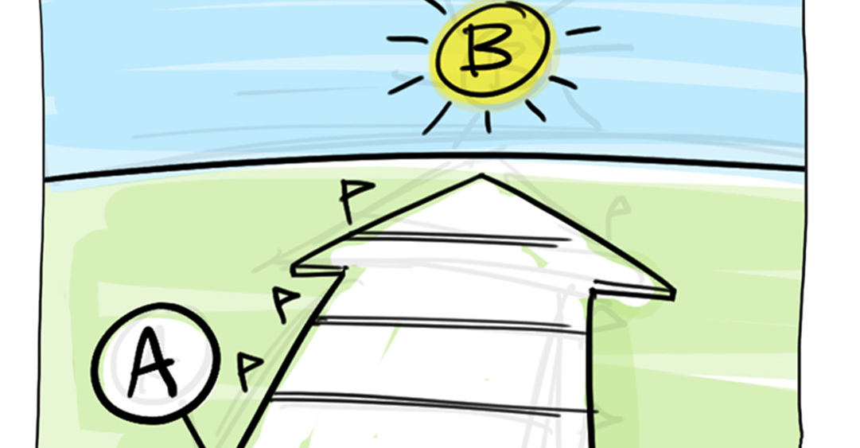
Bedankt voor jullie aandacht

